Slide 1

Эссе
«Мой путь в педагогику»
МБДОУ №5 «Золотая рыбка»
г. Щёлкино
Воспитатель
Шумова Ольга Георгиевна

Slide 2
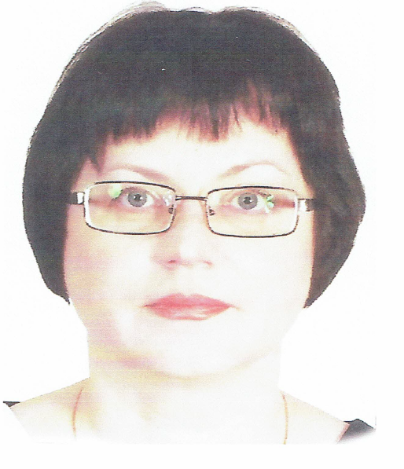
Будем знакомы
Шумова Ольга Георгиевна

Slide 3
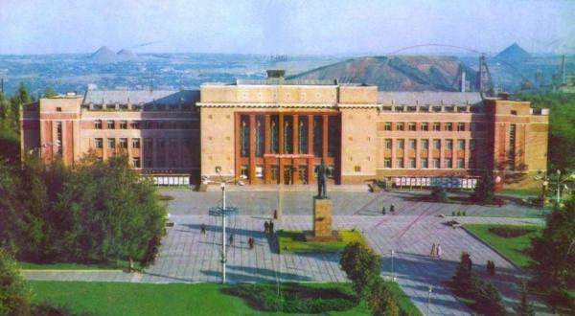
ОБЩИЕ СВЕДЕНИЯ
Образование:
Средне-специальное
Закончила:
Стахановское
педагогическое училище
в 1986 году
Специализация:
дошкольное воспитание

Slide 4
ОБЩИЕ СВЕДЕНИЯ
Педагогический стаж: 22 года
Место работы: Муниципальное бюджетное дошкольное образовательное учреждение г.Щёлкино
№5 «Золотая рыбка»
Стаж работы в МБДОУ №5:11 лет
Квалификационная категория: СЗД
Профессиональные интересы: изучение и внедрение в практику работы новых педагогических технологий на занятиях изодеятельностью.

Slide 5
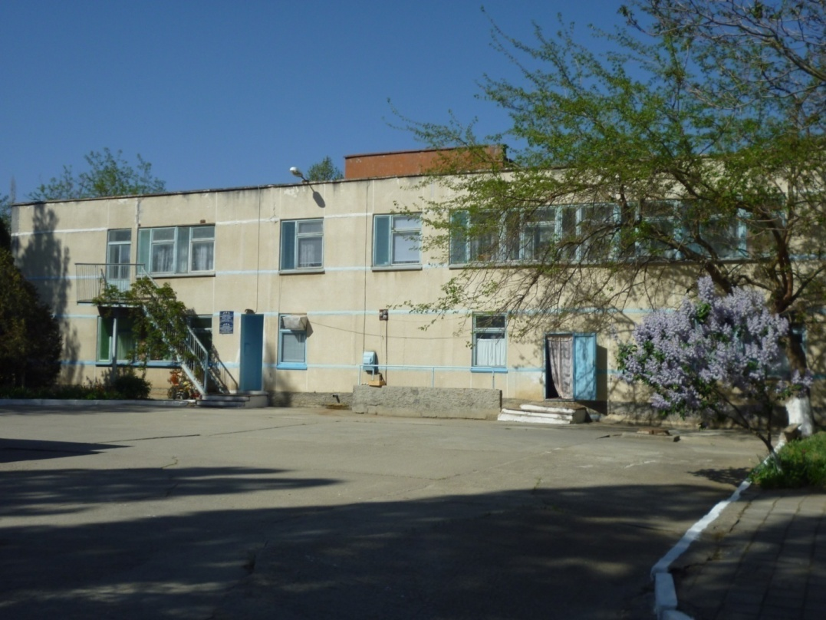
Эссе
«Мой путь в педагогику»
“Умение воспитывать -
это все-таки искусство,
как хорошо играть на скрипке или рояле, хорошо писать картины».
А.С.Макаренко.
С 2004 года работаю воспитателем в детском саду №5 «Золотая рыбка».

Slide 6
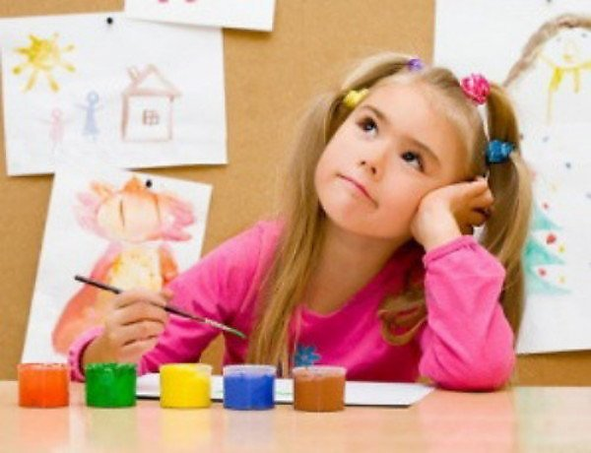
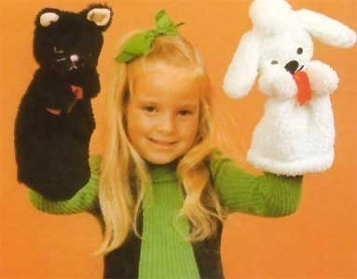
...Я буду работать в кузнице,
Но не там, где железо и молот,
Возьму я себе в союзницы Нежную, светлую молодость.
Предметы моей романтики На солнышке ласково жмурятся,
Носят на маковке бантики,
Парами ходят по улице.
Их, беззащитных, маленьких,
Я в светлую жизнь поведу. И будут завидовать многие Воспитателю в детском саду!

Slide 7
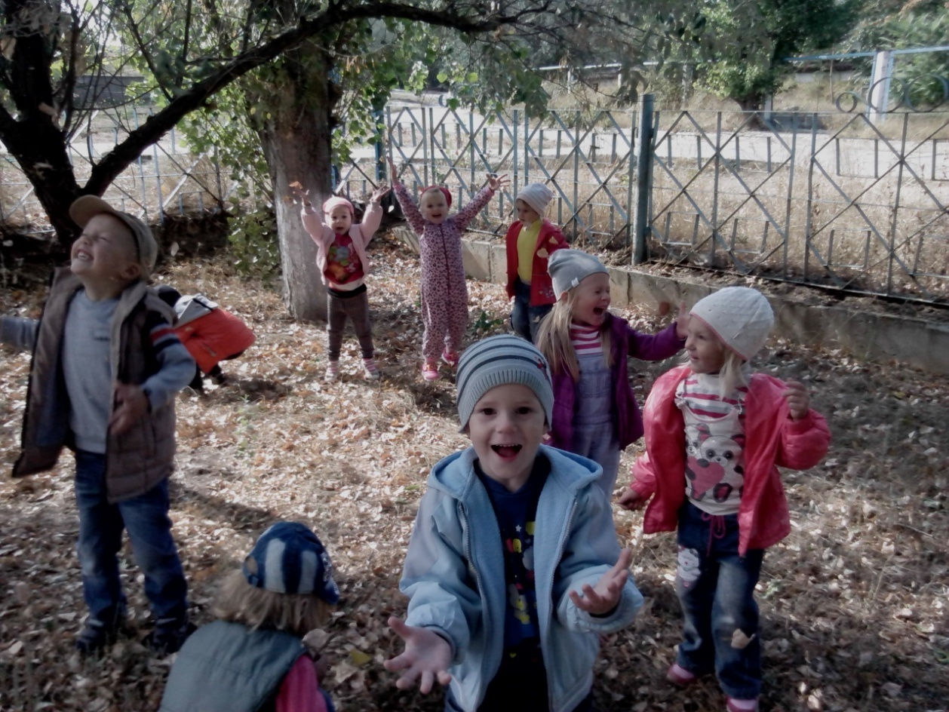
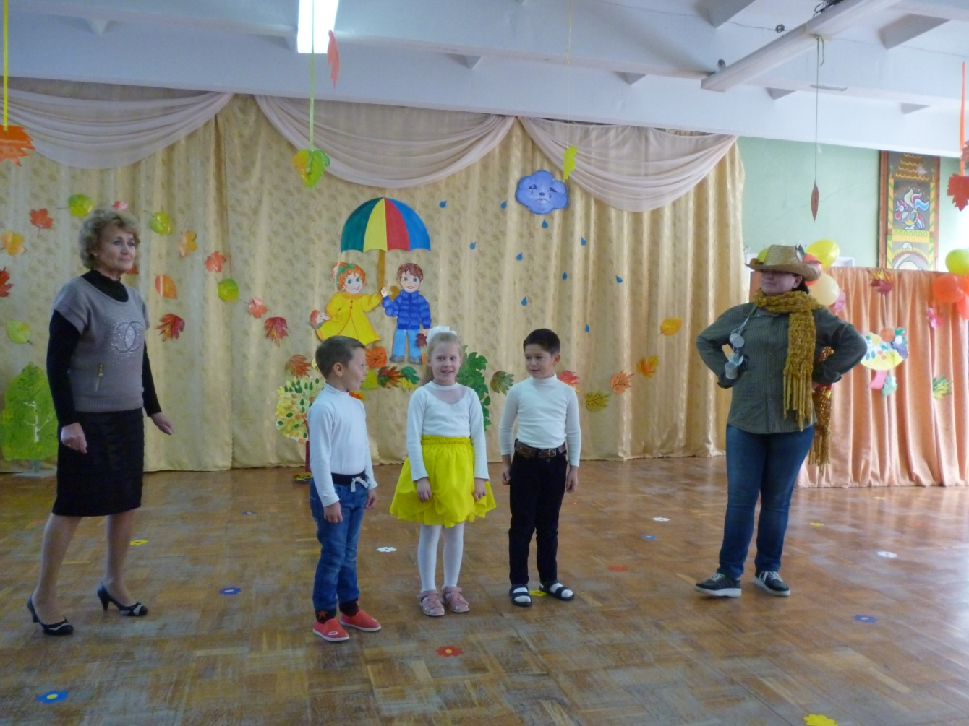
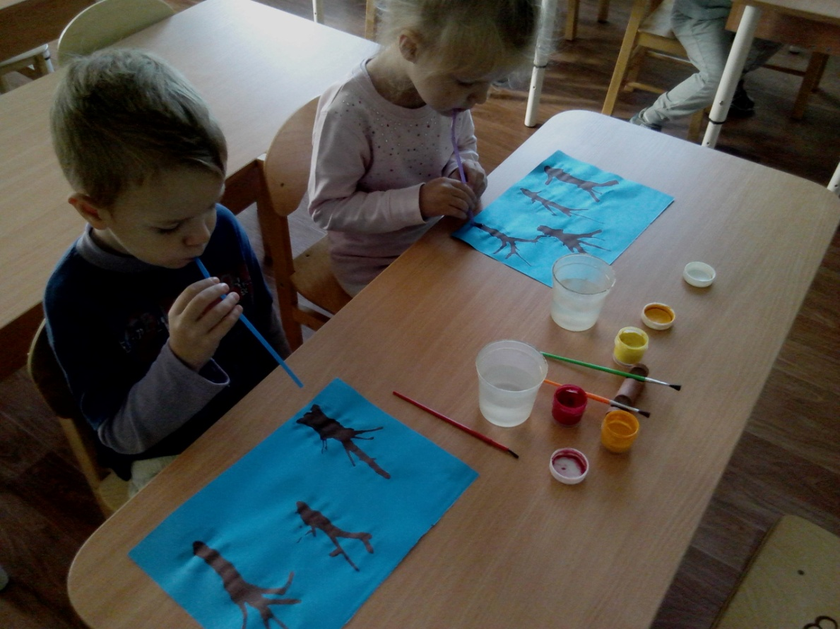
Для меня моя профессия - это возможность постоянно находиться в мире детства, в мире сказки и фантазии.

Slide 8
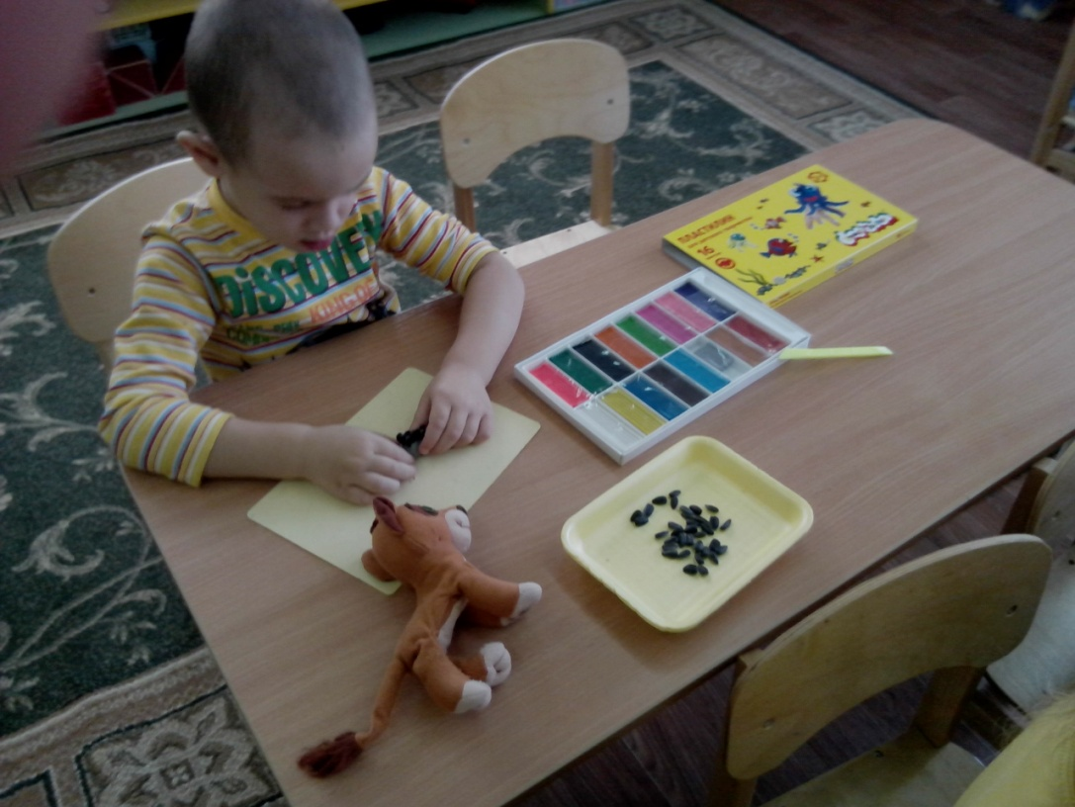
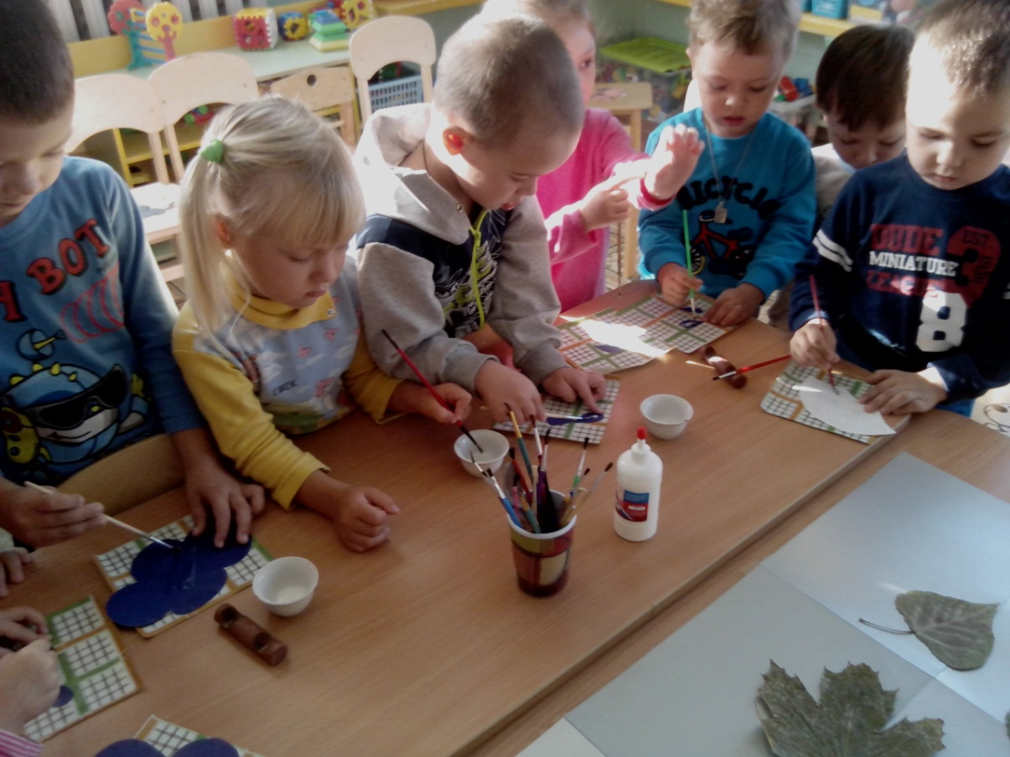
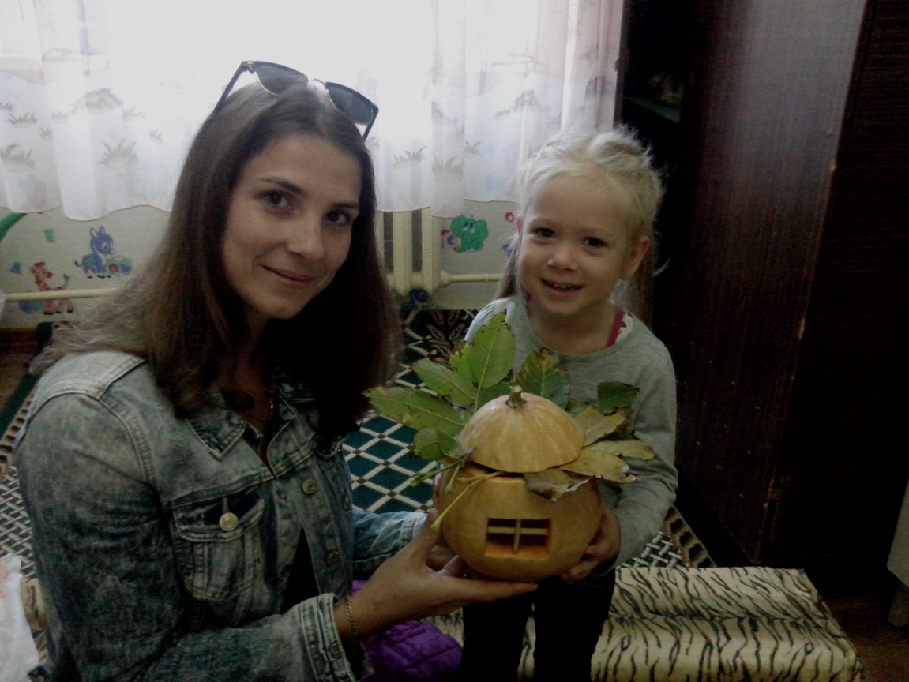
Работая с дошкольниками, не перестаю удивляться, насколько они разные, непредсказуемые, интересные, забавные, удивительно умные, умеющие своими рассуждениями, умозаключениями, поступками поставить задачу передо мной или любым взрослым.
Каждый ребёнок уникален.

Slide 9
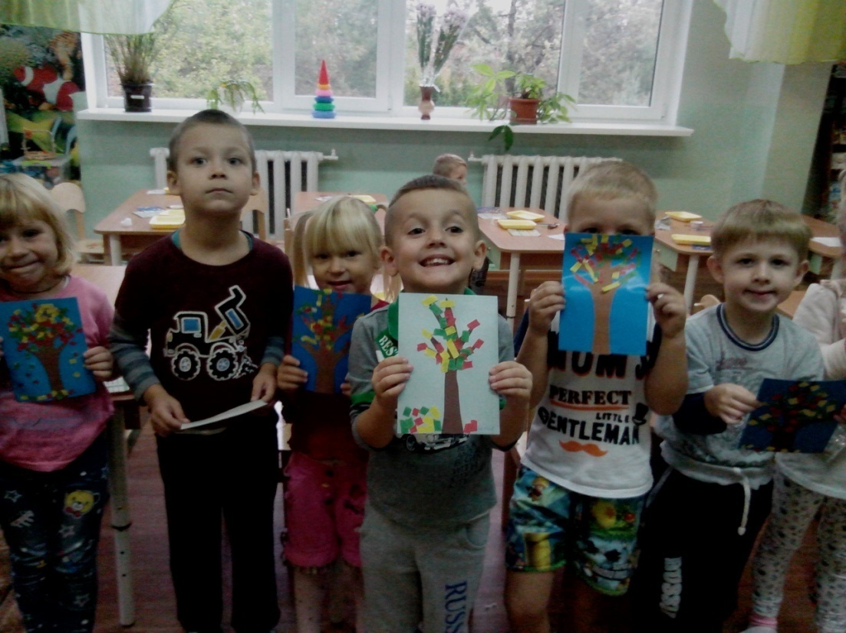
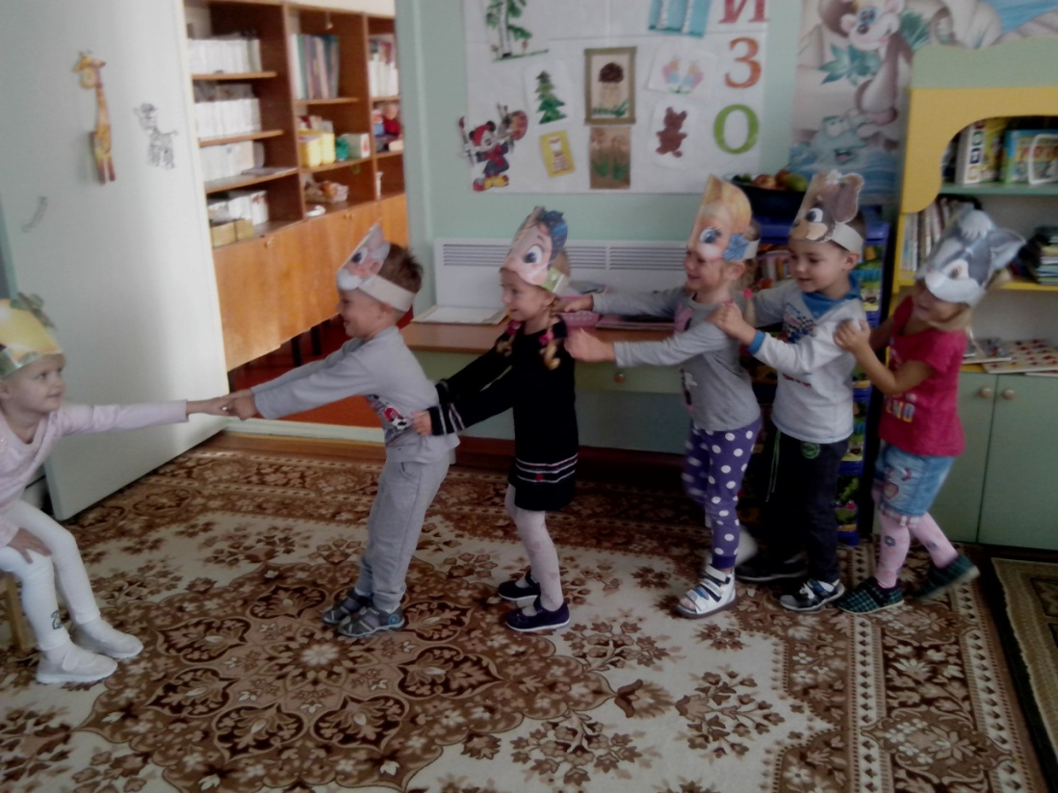
Я могу назвать себя счастливым человеком, отдающим свои знания, свою энергию, свою любовь детям. Всё хорошее, доброе, светлое, что есть во мне, я дарю и просто отдаю им, своим дошколятам. А взамен я получаю больше: их доверие, откровения, радость, маленькие тайны и хитрости, а самое главное любовь. Дети - самая большая ценность на земле, это то, во имя кого мы живём.

Slide 10


Перелистав известные тома,
Учите жить словами и делами.
И знайте - Ваша помощь им нужна
Ребятам с удивлёнными глазами.
И каждый час, и каждую минуту
О чьих-то судьбах вечная забота.
Кусочек сердца отдавать кому-то,
Такая воспитателя работа.
Мой взгляд на профессию

Slide 11
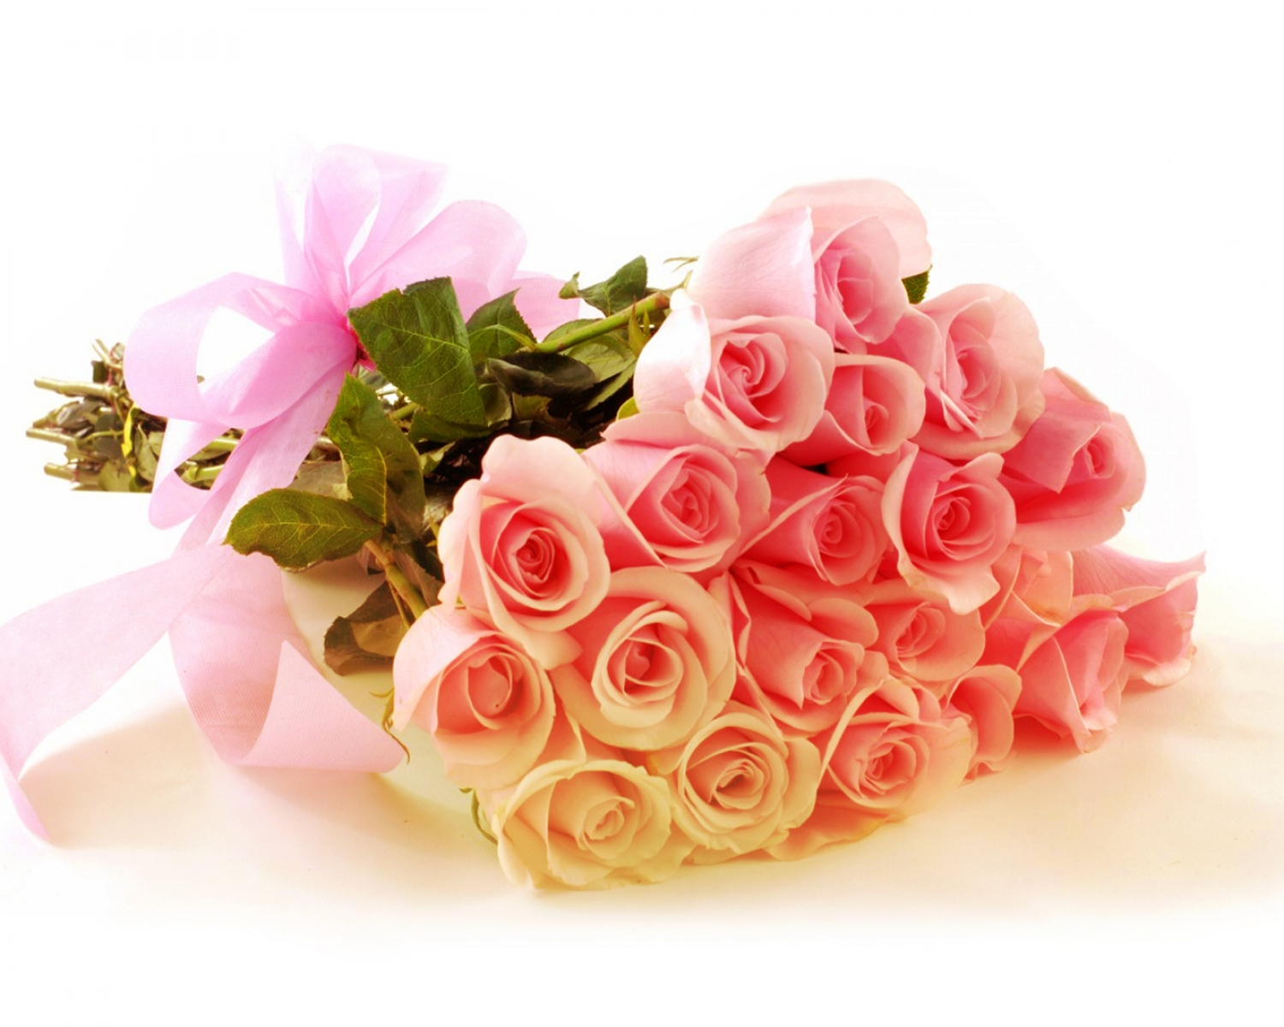
ТВОРЧЕСКИХ ВАМ УСПЕХОВ!

